Slide 1
Disclaimer
De informatie in deze PowerPoint dient te worden gedeeld in de juiste context. Raadpleeg het actuele reglement voor groepsspringen om de informatie in de juiste context te plaatsen.
In alle gevallen is het geldende reglement leidend in de jurering en besluitvorming op de wedstrijddag.

Slide 2

Individueel springen
Juryvergadering
08:30 uur

Slide 3

Wat nemen we kort door?
Belangrijke punten in het reglement;
Overige punten;
Vragen.

Slide 4
Moeilijkheid (open)
Moeilijkheidsscore = sprong 1 + sprong 2 + sprong 3
Moeilijkheidsscore moet tussen min. en max. liggen.
Check:
Of de sprong gesprongen mag worden; tipsalto’s in A(-ere)
punchsalto’s in de A(-ere)
triples zonder certificaat
Niet landen voeten eerst = 0,0 MW

Slide 5
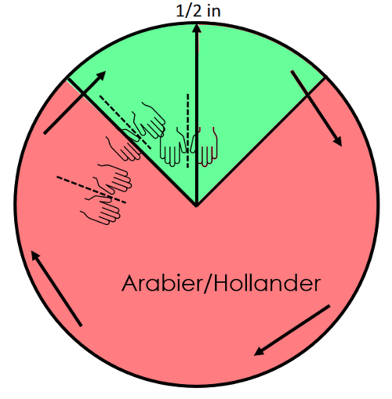
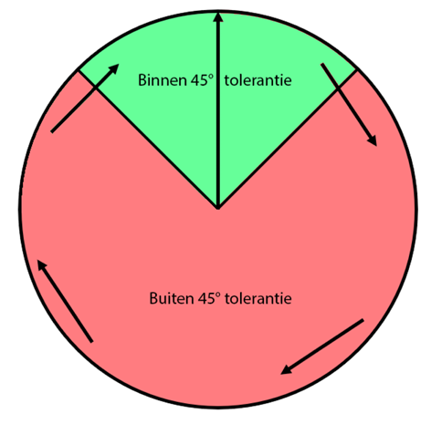
Erkenning elementen

Slide 6
Moeilijkheid
Airtrack
ABC Alle elementen tellen
A-ere 3 hoogste elementen tellen
Minder dan 3 elementen = 0,00 voor die serie.
Meer dan 5 elementen = enkel eerste 5 meenemen.

Slide 7
Hoofdjuryaftrekken
Broekje is verplicht!
Samenstellingsaftrekken (m.n. airtrack) vallen onder hoofdjuryaftrek.

Slide 8
Uitvoering
Landing
Controle in de landing (0,1/0,3/0,5/0,8/1,0)
Kleine stap 0,1 (<voetlengte)
Grote stap 0,3 (>voetlengte)
Meerdere correcties 0,5
Toevoegen van elementen 0,8
Val 1,0
Je kiest er één!

Slide 9
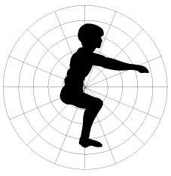
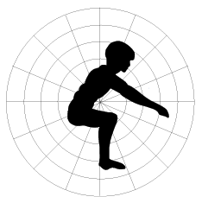
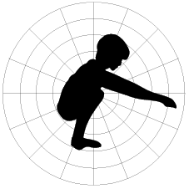
Uitvoering
Landing
Diepe landing (0,1-0,3)
Enigszins diep 0,1
90° heuphoek en 90° kniehoek 0,2
Billen op hakken 0,3
(Heupen onder knieën)

Slide 10
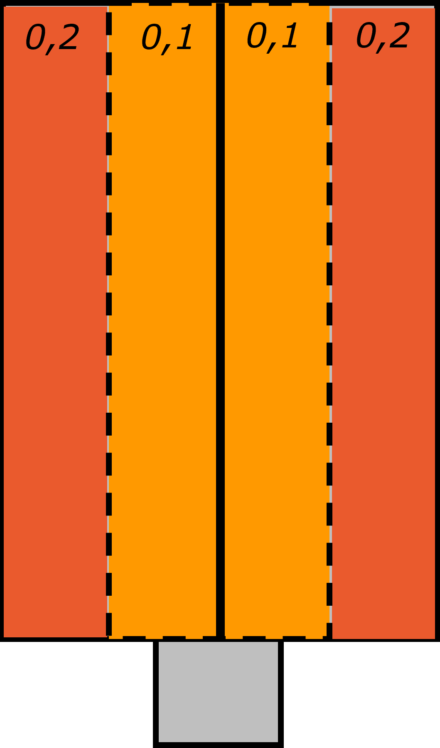
Uitvoering
Landing
Uit de richting (0,1-0,2)

Slide 11
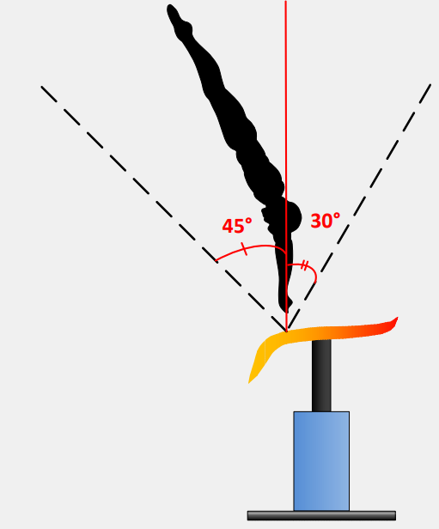
Uitvoering
Moment van kaatsen
Houd aan:
-45° en +30° van de verticaal
Kaats
Hoogte van de kaats + moment van kaatsen
Onvoldoende = 0,1-0,3

Slide 12
Uitvoering
Airtrack
Per element 2 punten.
Maximaal 6 punten.

Slide 13
Ingewikkelde gevallen
Herhaling Geen MW Wel U
Onder minimale waarde Wel MW Wel U (Ook HJ-aftrek)
Boven maximale waarde Wel totale MW Wel U (Ook HJ-aftrek)
Niet voeten eerst Geen MW Wel U
Actief hulpverlenen Geen MW Geen U
Botsen tegen trainer Wel MW Wel U (Ook HJ-aftrek)

Slide 14
Welke sprong?
Navraag na elke beurt.
Discussie = HJ-aftrek incorrect handelen
Protest = na het gehele optreden

Slide 15
Overige punten
Buiten tolerantie scores = overleggen. Kom je er echt niet uit: middelen, allebei de maximale tolerantie ervan af. (Zet er een * bij in telstaat.)
Noteer de uitvoeringsscore.
MW = 0, noteer erbij waarom.
Bewaar je jurering 14 dagen!
Straal onpartijdigheid uit.
Oplopen einde.

Slide 16
Vragen
…

Slide 17


